Slide 1
Министерство образования и науки Республики Казахстан
ВОСТОЧНО-КАЗАХСТАНСКИЙ ГОСУДАРСТВЕННЫЙ
ТЕХНИЧЕСКИЙ УНИВЕРСИТЕТ им. Д. СЕРИКБАЕВА
Факультет наук о земле
Кафедра «Геодезия, картография и кадастр»
Лекция № 2
на тему: «История развития ГИС»
.

Slide 2
2.1 Периоды развития ГИС
В истории развития геоинформационных систем можно выделить четыре периода:

Slide 3
Пионерный период (поздние 1950е - ранние 1970е гг.) – исследование принципиальных возможностей, пограничных областей знаний и технологий, наработка эмпирического опыта, первые крупные проекты и теоретические работы.

Slide 4
Период государственных инициатив (ранние 1970е - ранние 1980е гг.) – развитие крупных геоинформационных проектов поддерживаемых государством, формирование государственных институтов в области ГИС, снижение роли и влияния отдельных исследователей и небольших групп.

Slide 5
Период коммерческого развития (ранние 1980е - настоящее время) – широкий рынок разнообразных программных средств, развитие настольных ГИС, расширение области их применения за счет интеграции с базами непространственных данных, появление сетевых приложений, появление значительного числа непрофессиональных пользователей, системы, поддерживающие индивидуальные наборы данных на отдельных компьютерах, открывают путь системам, поддерживающим корпоративные и распределенные базы геоданных.

Slide 6
Пользовательский период (поздние 1980е – настоящее время) – повышенная конкуренция среди коммерческих производителей геоинформационных технологий услуг дает преимущества пользователям ГИС, доступность и "открытость" программных средств позволяет использовать и даже модифицировать программы, появление пользовательских "клубов", телеконференций, территориально разобщенных, но связанных единой тематикой пользовательских групп, возросшая потребность в геоданных, начало формирования мировой геоинформационной инфраструктуры

Slide 7
2.2 Основные черты развития геоинформатики в Казахстане
Первая попытка. В 1998-99 годах Казахстан предпринял беспрецедентную акцию. По Пилотному проекту регистрации недвижимости через Министерство юстиции было закуплено 147 лицензий ArcView и 5 ArcInfo, обучено достаточное количество специалистов. Подразумевалось, что ГИС будет активно внедряться в систему регистрации недвижимости.

Slide 8
Время учения. Город Астана (бывший Целиноград, бывший Акмола), став в новейшей истории Казахстана столицей государства, стал и центром распространения продуктов ESRI.
В 2001 г. в государственном предприятии «АстанагорНПЦзем», принадлежащем Агентству по управлению земельными ресурсами, открывается Отдел современных геотехнологий. За громким названием стояли 3 человека. Задача, по тем временам, перед Отделом стояла грандиозная – создать автоматизированную систему земельного кадастра (АС ЗК) г. Астаны. Тут и пригодились знания, программные продукты, компьютерная техника, современное геодезическое оборудование – наследство Пилотного проекта по регистрации недвижимости. Вспоминая учебные курсы, разыскивая информацию в Интернете, отдел создал множество модулей, которые объединялись в единое целое – АС ЗК Астаны.

Slide 9
2003г. Соединенные штаты. Сан-Диего. Конвеншн Центр. Конференция пользователей программных продуктов ESRI. Среди множества флагов разных стран с разных континентов впервые в истории появляется изображение желтого орла под солнцем на небесном фоне. Казахстанская компания удостоена чести получить награду за развитие ГИС. Агентство по управлению земельными ресурсами официально признается первейшей организацией по внедрению ГИС в Казахстане.

Slide 10
Настоящее время. Геоинформационные технологии внедряются и в других министерствах и ведомствах. Долгосрочные перспективы концептуально определены. Все они в той или иной мере связаны с общей политикой государства в сфере информатизации – высокотехнологичность, направленная на увеличение добавленной стоимости продукции, электронное правительство, оказание государственных услуг с использованием Интернета.

Slide 11

Информационная система – это система, выполняющая процедуры над данными для получения информации, полезной для принятия решений.
Информация – совокупность знаний о фактических данных и зависимостях между ними
Система – это группа взаимосвязанных элементов и процессов

Slide 12
Геоинформационная система – это информационная система, использующая географически координированные данные
К географически координированным данным относятся:
Географические широта и долгота;
Прямоугольные координаты X и Y;
Почтовые адреса;
Почтовые индексы и иные коды, идентифицирующие предварительно разграниченные участки территории;
Местоположение, зафиксированное на карте.

Slide 13
Главные задачи
Функции ГИС - это ряд операций по:
вводу данных (цифровые карты создаются в автоматическом режиме),
управлению данными (все они сохраняются с возможностью последующей обработки и использования),
их запросу и анализу путем сопоставления множества параметров,
визуализации полученных и обработанных данных в форме интерактивных карт.

Slide 14
Архитектура системы
Классификация информационных систем
Информация
Непространсвенная
Пространственная
Негеографические ИС
Географичесие информационные системы (ГИС)
Управленческие системы
САПР/АСУТП
Другие ГИС
Земельные информационные системы (ЗИС)
Социо-экономическая
демографическая
С акцентом на землевладение
Без акцента на землевладение

Slide 15
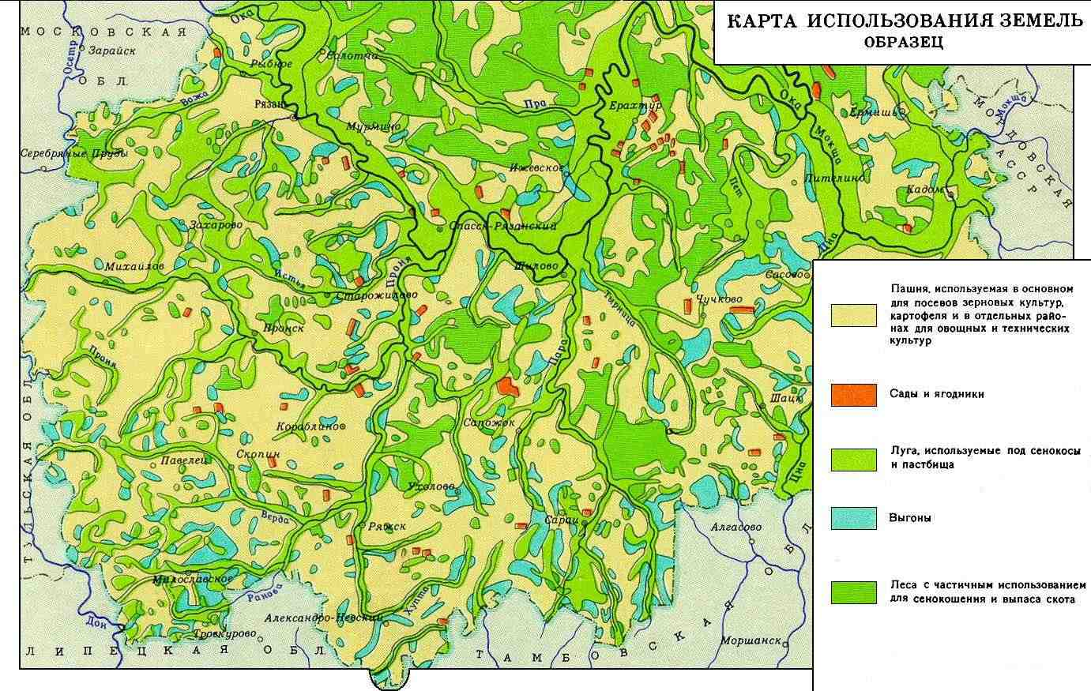

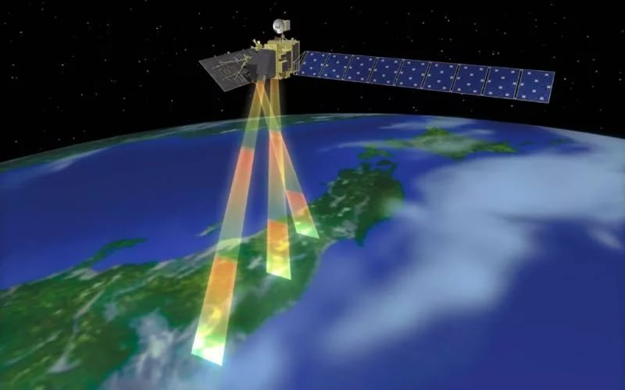
Основные источники данных геоинформатики
Картографические
Статистические
Аэрокосмические

Slide 16
Источники пространсвтенных данных
Аэрофотоснимок — двумерное фотографическое изображение земной поверхности, полученное с воздушных летательных аппаратов и предназначенное для исследования видимых и скрытых объектов, явлений и процессов посредством дешифрирования и измерений
Дешифрование — (дешифровка) — процесс перевода текста или изображения, принятого в виде последовательности сигналов, из зашифрованной формы в незашифрованную с помощью дешифратора
Дистанционное зондирование– получение информации об объекте по данным измерений, сделанных на расстоянии от объекта, т. е. без прямого контакта с объектом.

Slide 17
Атлас — сборник карт, таблиц, диаграмм. Географический атлас — собрание географических карт.
Карта–это математически определённое, уменьшенное, генерализованное изображение поверхности земли, другого небесного тела или космического пространства, показывающее расположение или спроецированные на них объекты в принятой системе условных знаков.
1:10 000 и крупнее — топографический план;
1:25 000 — 1:500 000 — топографическая карта;
1:1 000 000 и мельче — географическая карта.
Картограмма — это способ картографического изображения (но не карта), визуально показывающая интенсивность какого-либо показателя в пределах территории на карте

Slide 18
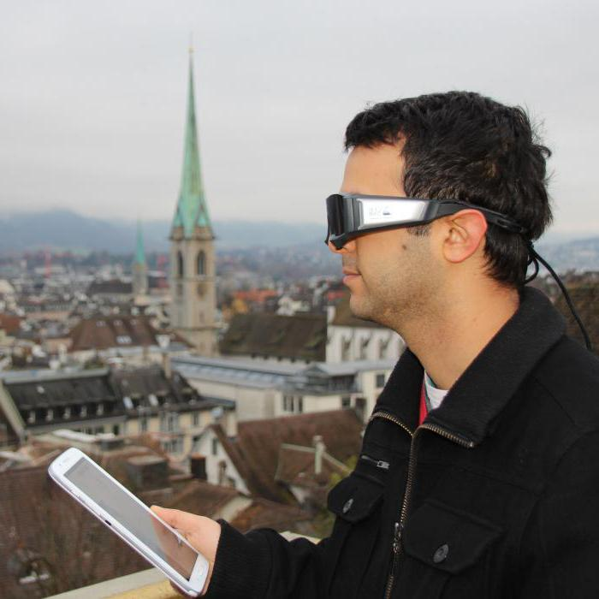
Будущее принадлежит ГИС-технологиям, содержащим начала искусственного интеллекта. Современные ГИС - это новейшие компьютерные разработки, основанные на применении космической и аэрофотосъемки, служащие для реализации глобальных государственных программ.

Slide 19
Спасибо за внимание!

